Slide 1

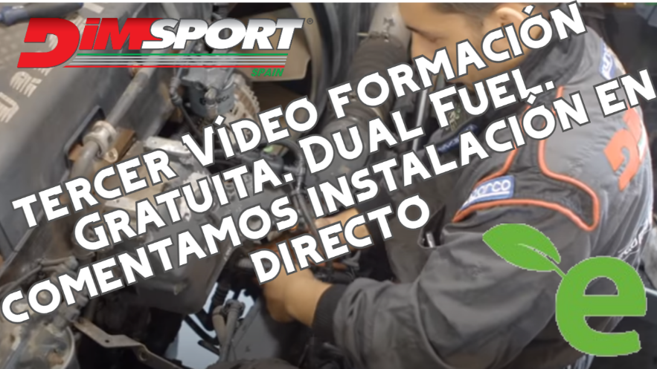

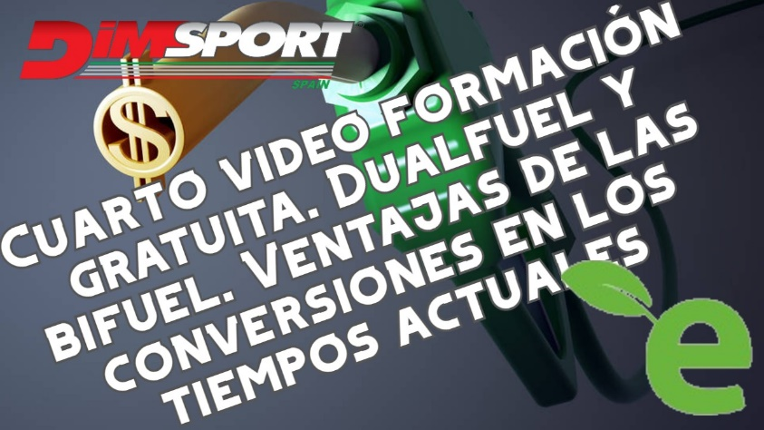

14 Mayo 2020 a las 17.55h
21 Mayo 2020 a las 17.55h
1.Presentación ponentes
2.Dimsport, Autogas Italia, Autogas Systems.
3.Lineas de producto Bi-fuel
3.1- Sistemas
3.2- Desglose de componentes
3.3- Puntos fuertes de cada equipo
4. Estudio de los diferentes sistemas de inyección actuales
4.1- Inyección indirecta
4.2- Inyección directa
5. Vídeo de instalación comentado
1.Presentación ponentes
2. Explicación del montaje de un kit completo sobre un camión.
3. Vídeo de apoyo: https://youtu.be/qV-vhFhnfi8
4. Chat en vivo con ruegos y preguntas
19 Mayo 2020 a las 17.55h
26 Mayo 2020 a las 17.55h
1.Presentación ponentes
2.Dimsport y Ecomotive Solutions
3. Que es el Dual Fuel
3.1- Equipo
3.2- Desglose de componentes
3.3- Ventajas del equipo
3.4-Sistemas disponibles
3.4.1-GNL-GNC
3.4.2-GLP
4. Campos de aplicación
5. Homologaciones
1.Presentación ponentes
2. Casos de Éxito
3. Desarrollos específicos:
Vehículos de servicios
Barredoras
Camiones de gestión de residuos
4. Aplicación en el transporte publico
5. Aplicación en motores estáticos
5.1-Fabricacion de motores multi combustible para uso industrial
6. Proyectos en curso
CHARLAS FORMATIVAS ON-LINE GRATUITAS BI-FUEL Y DUAL FUEL by ECOMOTIVE SOLUTIONS
Inscripciones en XXXX@XXXXX.XX o en el teléfono 9X XXX XX XX
Nombre Asociación Provincial

